Slide 1
Módulo 5: Sistemas Numéricos
Introdução às redes v7.0 (ITN)
Versão: 1.0 - 01/04/2026
Notes:
Programa da Cisco Networking Academy
Introdução às redes v7.0 (ITN)
Módulo 5: Sistemas numéricos

Slide 2
5.1 - Sistema de Numeração Binário
Notes:
5 - Sistemas Numéricos
5.1 Sistema Binário de Numeração

Slide 3
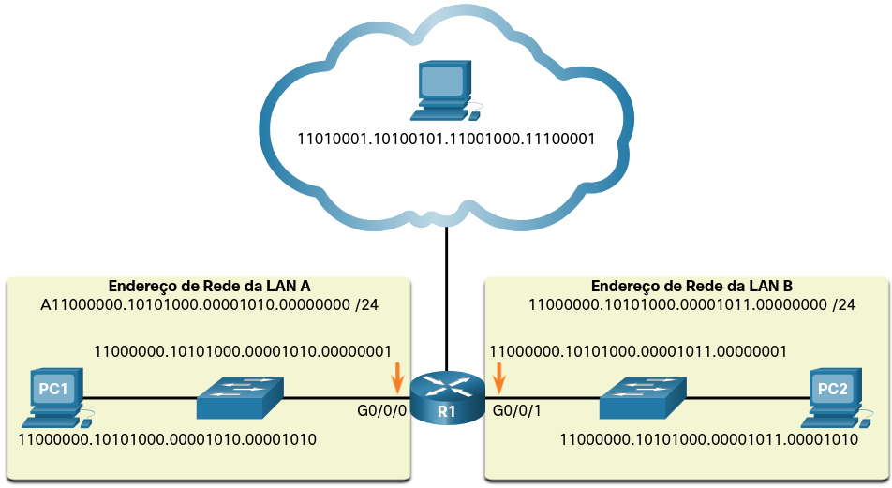
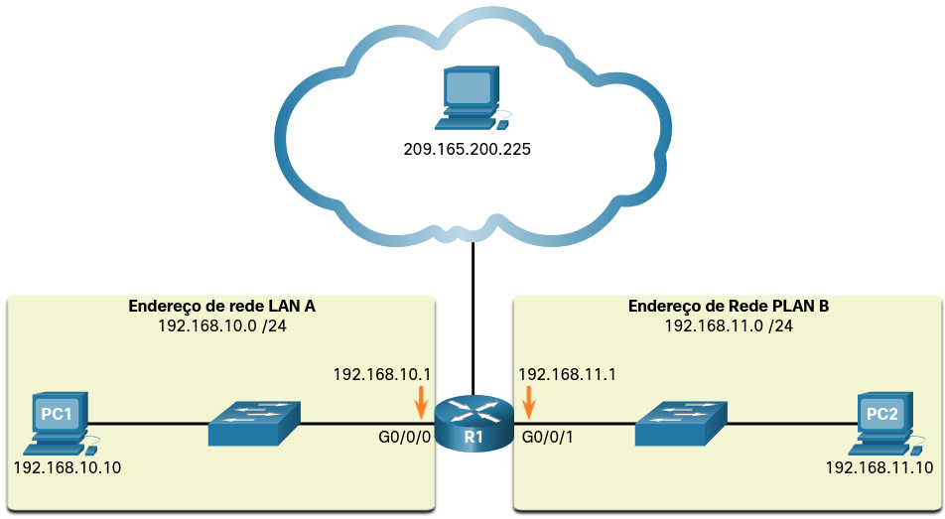
Sistema de Numeração Binário Endereços Binários e IPv4
O Sistema de Numeração Binária consiste em: 0 (zeros) e 1 (uns), chamados bits (2 valores)
O Sistema de Numeração Decimal consiste em dígitos de: 0 a 9 (10 valores)
Hosts, Servidores e Equipamentos de Rede usa Endereçamento Binário para se comunicar.
Cada Endereço de Rede é composto de uma sequência de: 32 bits, dividida em 4 (quatro) Seções chamadas de: Octetos.
Cada Octeto contém: 8 bits (ou 1 Byte - somatoria de 8 bits) separados por um: . (ponto).
Para facilitar o uso por pessoas, esta Notação Pontilhada é convertida em: Decimal Pontilhada (quatro blocos de 8 bits totalizando: 32 bits ou 4 Bytes).
Notes:
5 - Sistemas Numéricos
5.1 - Sistema Binário de Numeração
5.1.1 - Endereços Binários e IPv4

Slide 4
Sistema de Numeração Binário Notação Posicional Binária
Teorema Fundamental da Numeração: Quanto MAIOR o valor a sua ESQUERDA, MAIOR o valor da sua POTÊNCIA.
Sistema Decimal: Notação Posicional - Base 10
(utilizado no nosso dia-a-dia)
Descrição | Milhar | Centena | Dezena | Unidade
Raiz/Base | 10 | 10 | 10 | 10
Expoente | ^3 | ^2 | ^1 | ^0
Valor Posicional | 1000 | 100 | 10 | 1
Identificando | 9 | 1 | 9 | 2
Valor Numérico | 9*1000 | 1*100 | 9*10 | 2*1
Fórmula | ((9*1000)+(1*100)+(9*10)+(2*1)) = 9.192 (Nove Mil Cento e Noventa e Dois)
Notes:
5 - Sistemas Numéricos
5.1 - Sistema Binário de Numeração
5.1.3 - Notação Posicional Binária

Slide 5
Sistema de Numeração Binário Notação Posicional Binária (Continuação)
A Notação Posicional significa que um dígito representa Valores Diferentes, dependendo da posição que ocupa na sequência de números.
Raiz | 10 | 10 | 10 | 10
Posição no número | 3 | 2 | 1 | 0
Cálculo | (10³) | (10²) | (10¹) | (10⁰)
Valor da posição | 1000 | 100 | 10 | 1
Descrição | Milhar | Centena | Dezena | Unidade
Valor Posicional | 1000 | 100 | 10 | 1
Número Decimal (1234) | 1 | 2 | 3 | 4
Cálculo (Multiplicar) | 1 x 1000 | 2 x 100 | 3 x 10 | 4 x 1
Adicionar (Somar) | 1000 | + 200 | + 30 | + 4
Resultado | 1.234
Todo número elevado (Expoente/Potência) a: 0 (zero) é 1 (um)
Todo número elevado a: 1 (um) é ele mesmo, exemplo: 5¹ = 5 | 133¹ = 133
O 0 (zero) foi criado para Deslocar os Valores para Esquerda (simboliza nada no sistema Decimal).
Notes:
5 - Sistemas Numéricos
5.1 - Sistema Binário de Numeração
5.1.3 - Notação Posicional Binária

Slide 6
Sistema de Numeração Binário Notação Posicional Binária (Continuação)
Base 2: 0 ou 1
Chamado de: Binário
Base 8: 0 1 2 3 4 5 6 7
Chamado de: Octeto
Base 10: 0 1 2 3 4 5 6 7 8 9
Chamado de: Decimal
Base 16: 0 1 2 3 4 5 6 7 8 9 A B C D E F
Chamado de: Hexadecimal
Notes:
5 - Sistemas Numéricos
5.1 - Sistema Binário de Numeração
5.1.3 - Notação Posicional Binária

Slide 7
Sistema de Numeração Binário Converter Decimal para Binário (Regras)
Sistema Binário:
Base 2 = 0 ou 1 (bits)
Lembrando: 8 bits = 1 Byte
Lembrando NOVAMENTE:
0 (zero) conta em valores binários
Conversão de Decimal para Binário:
Regra = divisão CONTÍNUA por 2
Notes:
5 - Sistemas Numéricos
5.1 - Sistema Binário de Numeração
5.1.5 - Converter Binário para Decimal
5.1.6 - Atividade - conversões binárias em decimais

Slide 8
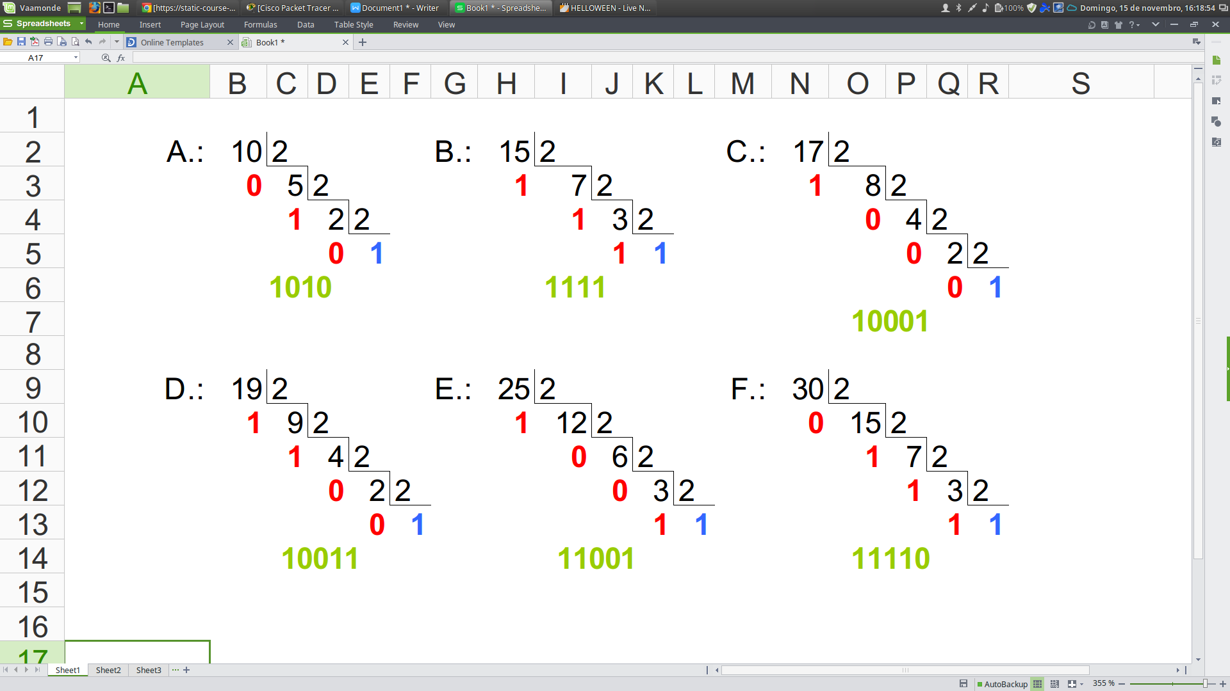
Sistema de Numeração Binário Converter Decimal para Binário (Regra - Continuação)
Notes:
5 - Sistemas Numéricos
5.1 - Sistema Binário de Numeração
5.1.5 - Converter Binário para Decimal
5.1.6 - Atividade - conversões binárias em decimais

Slide 9
Sistema de Numeração Binário Converter Decimal para Binário (Regra - Continuação)
Exponenciação (Potênciação) de Base 2 (Regra: Da DIREITA para a ESQUERDA)
7 | 6 | 5 | 4 | 3 | 2 | 1 | 0
2 | 2 | 2 | 2 | 2 | 2 | 2 | 2
128 | 64 | 32 | 16 | 8 | 4 | 2 | 1
DICA: Depois da potência de: 2¹ = 2 os próximos valores sempre será o DOBRO de 2 (dois)
Notes:
5 - Sistemas Numéricos
5.1 - Sistema Binário de Numeração
5.1.5 - Converter Binário para Decimal
5.1.6 - Atividade - conversões binárias em decimais

Slide 10
Sistema de Numeração Binário Notação Posicional Binária (Continuação)
O sistema de notação posicional binária opera como mostrado nas tabelas abaixo.
Raiz | 2 | 2 | 2 | 2 | 2 | 2 | 2 | 2
Posição no número | 7 | 6 | 5 | 4 | 3 | 2 | 1 | 0
Cálculo | (2⁷) | (2⁶) | (2⁵) | (2⁴) | (2³) | (2²) | (2¹) | (2⁰)
Valor da posição | 128 | 64 | 32 | 16 | 8 | 4 | 2 | 1
Valor Posicional | 128 | 64 | 32 | 16 | 8 | 4 | 2 | 1
Número binário | 1 | 1 | 0 | 0 | 0 | 0 | 0 | 0
Cálculo | 1x128 | 1x64 | 0x32 | 0x16 | 0x8 | 0x4 | 0x2 | 0x1
Adicioná-los... | 128 | + 64 | + 0 | + 0 | + 0 | + 0 | + 0 | + 0
Resultado | 192
Notes:
5 - Sistemas Numéricos
5.1 - Sistema Binário de Numeração
5.1.3 - Notação Posicional Binária
5.1.4 — Verifique o seu entendimento — Sistema Binário de Numeração

Slide 11
Sistema de Numeração Binário Converter Decimal para Binário (Exercícios)
Base 10 | Base 2 | Exponenciação (Potenciação)
64_{b10}
128_{b10}
192_{b10}
172_{b10}
224_{b10}
255_{b10}
Notes:
5 - Sistemas Numéricos
5.1 - Sistema Binário de Numeração
5.1.5 - Converter Binário para Decimal
5.1.6 - Atividade - conversões binárias em decimais

Slide 12
Sistema de Numeração Binário Converter Binário para Decimal
Conversão de Binário para Decimal: Regra = Usar o Teorema Fundamental da Numeração - Multiplicação e Exponenciação
Valor em binário: 1010
Base10 = (1 x 2³) + (0 x 2²) + (1 x 2¹) + (0 x 2⁰)
Base10 = (1 x 8) + (0 x 4) + (1 x 2) + (0 x 1) (DICA: NÃO SOMAR OS VALORES 0)
Base10 = 8 + 2
Base10 = 10_{b10}
Valor em binário: 1111
Base10 = (1 x 2³) + (1 x 2²) + (1 x 2¹) + (1 x 2⁰)
Base10 = (1 x 8) + (1 x 4) + (1 x 2) + (1 x 1)
Base10 = 8 + 4 + 2 + 1
Base10 = 15_{b10}
Notes:
5 - Sistemas Numéricos
5.1 - Sistema Binário de Numeração
5.1.5 - Converter Binário para Decimal
5.1.6 - Atividade - conversões binárias em decimais

Slide 13
Sistema de Numeração Binário Converter Binário para Decimal (Exercícios)
Tabela Binário para Decimal
7 | 6 | 5 | 4 | 3 | 2 | 1 | 0
2 | 2 | 2 | 2 | 2 | 2 | 2 | 2
128 | 64 | 32 | 16 | 8 | 4 | 2 | 1
Base 2 | Teorema | Base 10
101101_{b2}
111001_{b2}
110001_{b2}
101010_{b2}
111110_{b2}
111111_{b2}
Notes:
5 - Sistemas Numéricos
5.1 - Sistema Binário de Numeração
5.1.5 - Converter Binário para Decimal
5.1.6 - Atividade - conversões binárias em decimais

Slide 14
Sistema de Numeração Binário Converter Binário para Decimal
Converter: 11000000.10101000.00001011.00001010 para decimais.
Valor Posicional | 128 | 64 | 32 | 16 | 8 | 4 | 2 | 1
Número binário (11000000) | 1 | 1 | 0 | 0 | 0 | 0 | 0 | 0
Cálculo | 1x128 | 1x64 | 0x32 | 0x16 | 0x8 | 0x4 | 0x2 | 0x1
Adicioná-los... | 128 | + 64 | + 0 | + 0 | + 0 | + 0 | + 0 | + 0
Número binário (10101000) | 1 | 0 | 1 | 0 | 1 | 0 | 0 | 0
Cálculo | 1x128 | 0x64 | 1x32 | 0x16 | 1x8 | 0x4 | 0x2 | 0x1
Adicioná-los... | 128 | + 0 | + 32 | + 0 | + 8 | + 0 | + 0 | + 0
Número Binário (00001011) | 0 | 0 | 0 | 0 | 1 | 0 | 1 | 1
Cálculo | 0x128 | 0x64 | 0x32 | 0x16 | 1x8 | 0x4 | 1x2 | 1x1
Adicioná-los... | 0 | + 0 | + 0 | + 0 | + 8 | + 0 | + 2 | + 1
Número Binário (00001010) | 0 | 0 | 0 | 0 | 1 | 0 | 1 | 0
Cálculo | 0x128 | 0x64 | 0x32 | 0x16 | 1x8 | 0x4 | 1x2 | 0x1
Adicioná-los... | 0 | + 0 | + 0 | + 0 | + 8 | + 0 | + 2 | + 0
192.168.11.10
192
168
11
10
Notes:
5 - Sistemas Numéricos
5.1 - Sistema Binário de Numeração
5.1.5 - Converter Binário para Decimal
5.1.6 - Atividade - conversões binárias em decimais

Slide 15
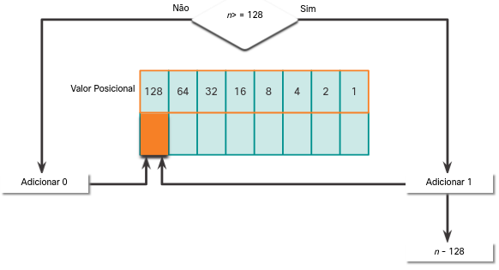
Sistema de Numeração Binário Converter Binário para Decimal IPv4
A Tabela de Valores Posicionais Binários é útil na conversão de um Endereço IPv4 Decimal Pontilhado em Binário.
Comece na posição 128 (o bit mais significativo). O número decimal do octeto (n) é igual ou superior a 128?
Se não, registre um binário 0 no valor posicional 128 e mova para o valor posicional 64.
Se sim, registre um 1 binário no valor posicional 128, subtraia 128 do número decimal e vá para o valor posicional 64.
Repita estas etapas através do valor posicional 1.
Notes:
5 - Sistemas Numéricos
5.1 - Sistema de numeração binário
5.1.7 - Conversão de Decimal para Binário

Slide 16
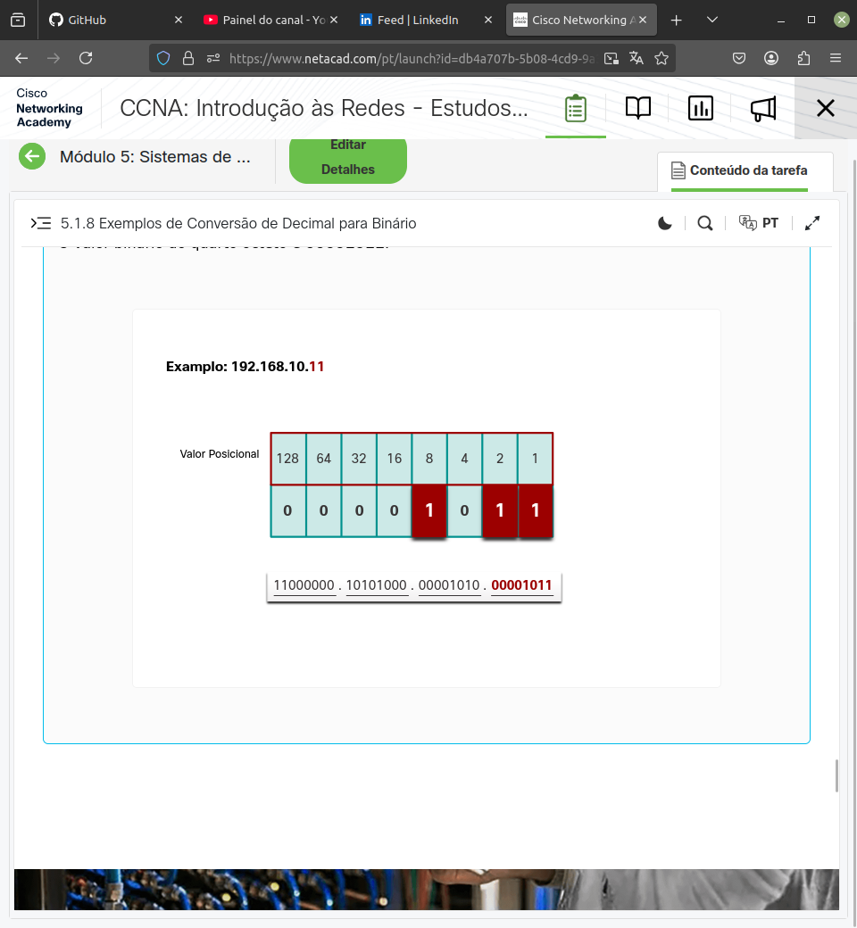
Sistema de Numeração Binário Exemplo de Conversão de Decimal para Binário IPv4
Converter decimal: 192 em binário
Notes:
5 - Sistemas Numéricos
5.1 - Sistema Binário de Numeração
5.1.8 - Exemplo de Conversão de Decimal para Binário
5.1.9 - Atividade - Conversões decimais em binárias
5.1.10 - Atividade - Jogo Binário

Slide 17
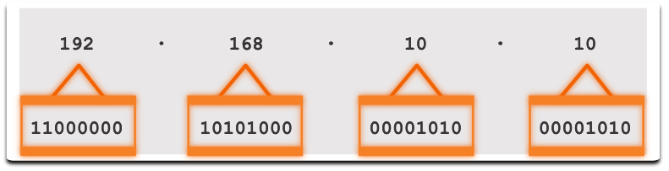
Sistema Binário de Numeração Enderecos IPv4
Roteadores e Computadores só entendem Binários, enquanto humanos trabalham em Decimal. É importante que você obtenha uma compreensão completa desses dois sistemas de numeração e como eles são usados na rede.
Notes:
5 - Sistemas Numéricos
5.1 - Sistema Binário de Numeração
5.1.11 — Endereços IPv4

Slide 18
5.2 - Sistema de Numeração Hexadecimal
Notes:
5 - Sistemas Numéricos
5.2 - Sistema de numeração hexadecimal

Slide 19
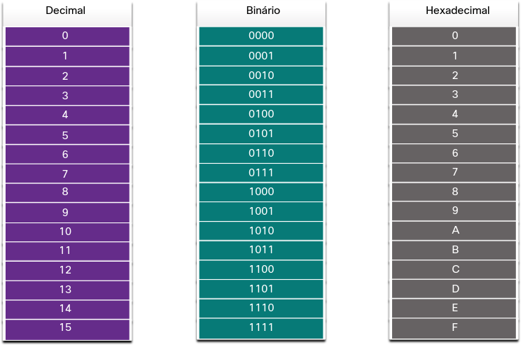
Sistema de Numeração Hexadecimal Endereços Hexadecimais e IPv6
Para entender Endereços IPv6, você deve ser capaz de converter hexadecimal para decimal e vice-versa.
Hexadecimal é um sistema de numeração de base dezesseis, usando os dígitos de 0 a 9 e as letras de A a F.
É mais fácil expressar um valor como um único dígito hexadecimal do que como quatro bits binários.
Hexadecimal é usado para representar endereços IPv6 e endereços MAC.
Notes:
5 - Sistemas Numéricos
5.2 - Sistema de numeração hexadecimal
5.2.1 - Endereços hexadecimais e IPv6

Slide 20
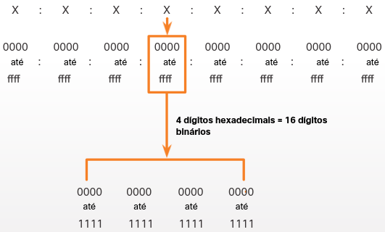
Sistema Numérição Hexadecimal Endereços Hexadecimal e IPv6 (Continuação)
Endereços IPv6 têm 128 bits de comprimento. Cada 4 bits é representado por um único dígito hexadecimal Isso torna o endereço IPv6 um total de 32 valores hexadecimais.
A figura mostra o método preferido de escrever um endereço IPv6, com cada X representando quatro valores hexadecimais.
Cada grupo de caracteres hexadecimais de quatro é referido como um hextet.
Notes:
5 - Sistemas Numéricos
5.2 - Sistema de numeração hexadecimal
5.2.1 - Endereços hexadecimais e IPv6

Slide 21
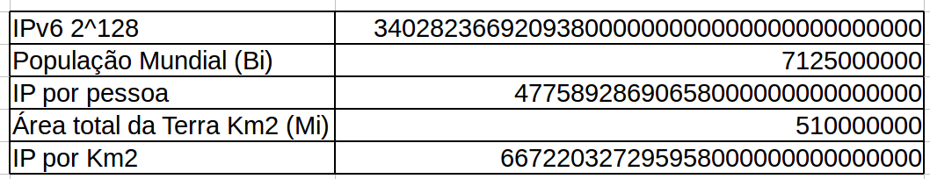
Sistema Numérição Hexadecimal Endereços Hexadecimal e IPv6 (Continuação)
Representação do IPv6 (8 Hextets): separado por : (dois pontos) = 16 * 8 = 128 bits
64 bits |  |  |  | 64 bits
16 bits | 16 bits | 16 bits | 16 bits | 16 bits | 16 bits | 16 bits | 16 bits
X: | X: | X: | X: | X: | X: | X: | X:
0000 | 0000 | 0000 | 0000 | 0000 | 0000 | 0000 | 0000
FFFF | FFFF | FFFF | FFFF | FFFF | FFFF | FFFF | FFFF
 | |------- | ------------- | ------|------ | ------------ | -------|
 | F | F |  | F | F | 4 Hexa
 | 0000 | 0000 |  | 0000 | 0000 | 16 Binário
 | 1111 | 1111 |  | 1111 | 1111 | 16 Binário
Notes:
5 - Sistemas Numéricos
5.2 - Sistema de numeração hexadecimal
5.2.1 - Endereços hexadecimais e IPv6

Slide 22
Sistema de Numeração Binário Converter Decimal para Hexadecimal (Regras)
Sistema Hexadecimal:
Base 16 = 0 a 15 (A a F)
Lembrando:
1 bit em hexa representa 4 bits em binário
Lembrando NOVAMENTE:
0 (zero) conta em valores binários e hexa
Conversão de Decimal para Hexadecimal:
Regra = divisão CONTÍNUA por 16
Notes:
5 - Sistemas Numéricos
5.1 - Sistema Binário de Numeração
5.1.5 - Converter Binário para Decimal
5.1.6 - Atividade - conversões binárias em decimais

Slide 23
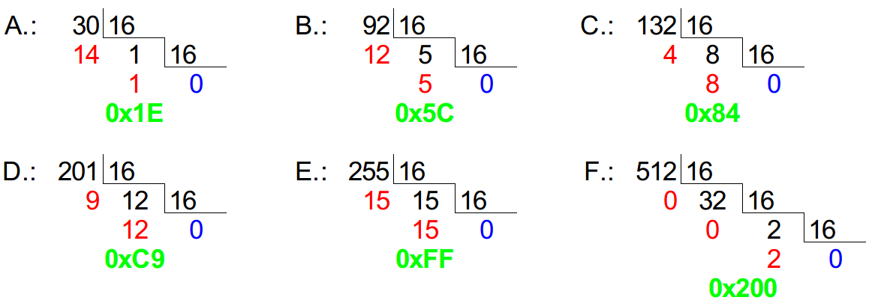
Sistema de Numeração Hexadecimal Conversões Decimal para Hexadecimal
DICA: Substituir os valores de: 10 até 15 pelas letras: 10 = A, 11 = B, 12 = C, 13 = D, 14 = E e 15 = F
DICA: Todo o valor Hexadecimal é representado pelo valor: 0x antes do valor em hexa que Representa o Fim do Cáclulo de Conversão
Notes:
5 - Sistemas Numéricos
5.2 - Sistema de numeração hexadecimal
5.2.3 - Conversões decimais em hexadecimais

Slide 24
Sistema de Numeração Hexadecimal Converter Decimal para Hexadecimal (Exercícios)
Base 10 | Base 16 (Númerico / Números) | Base 16 (Letras / Conversão)
16_{b10}
32_{b10}
48_{b10}
64_{b10}
80_{b10}
96_{b10}
Notes:
5 - Sistemas Numéricos
5.1 - Sistema Binário de Numeração
5.1.5 - Converter Binário para Decimal
5.1.6 - Atividade - conversões binárias em decimais

Slide 25
Sistema de Numeração Hexadecimal Conversões Hexadecimal para Decimal
Valor em Hexadecimal: 0x1E
Primeiro Etapa: substituir a Letra para Número na tabela de referência: E = 14
Lembrar que os valores em Hexadecimal é igual a: 2⁴ utilizando: 4 bits.
1 |  |  |  | 14
8 | 4 | 2 | 1 | 8 | 4 | 2 | 1
0 | 0 | 0 | 1 | 1 | 1 | 1 | 0
2⁷ | 2⁶ | 2⁵ | 2⁴ | 2³ | 2² | 2¹ | 2⁰
128 | 64 | 32 | 16 | 8 | 4 | 2 | 1
0 | 0 | 0 | 16 | 8 | 4 | 2 | 0
Somatória: (16 + 8 + 4 + 2) = 30_{b10}
Notes:
5 - Sistemas Numéricos
5.2 - Sistema de numeração hexadecimal
5.2.3 - Conversões decimais em hexadecimais

Slide 26
Sistema de Numeração Hexadecimal Converter Hexadecimal para Decimal (Exercícios)
Base 16 Hexa | Base 2 (Binário) | Base 10 (Decimal)
5C_{b16}
84_{b16}
C9_{b16}
FF_{b16}
200_{b16}
AA_{b16}
Notes:
5 - Sistemas Numéricos
5.1 - Sistema Binário de Numeração
5.1.5 - Converter Binário para Decimal
5.1.6 - Atividade - conversões binárias em decimais

Slide 27
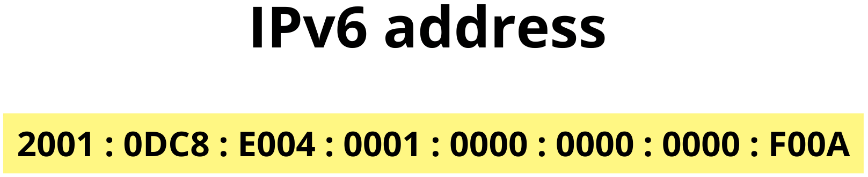
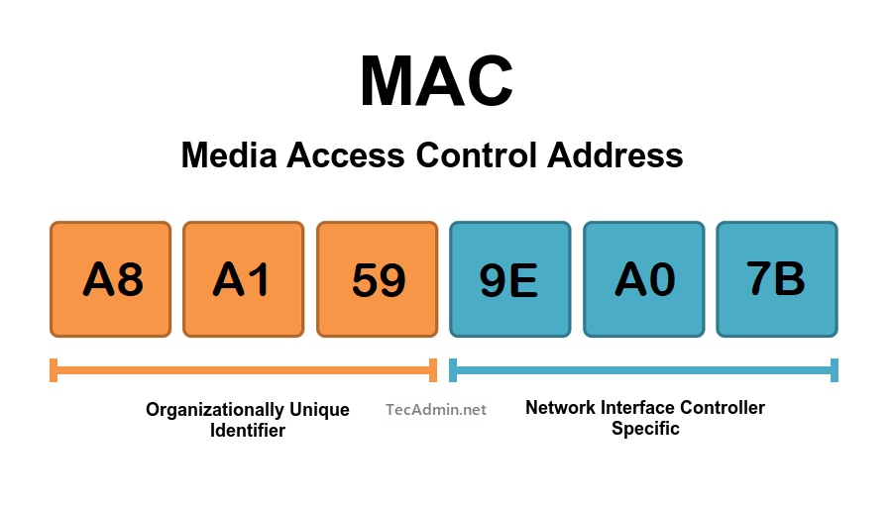
Sistema de Numeração Hexadecimal Endereços IPv6 e MAC Address em Hexadecimal
Notes:
5 - Sistemas Numéricos
5.1 - Sistema Binário de Numeração
5.1.5 - Converter Binário para Decimal
5.1.6 - Atividade - conversões binárias em decimais

